Slide 1
Флуктуации глобальной циркуляции атмосферы в XX-XXI вв.
Кононова Н.К, Институт географии РАН,
Москва, Россия
NinaKononova@yandex.ru,
www.atmospheric-circulation.ru

Slide 2
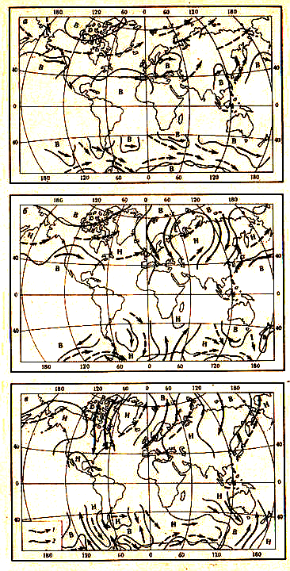
Рис. 1. Сравнение типовых схем циркуляции атмосферы над Северным и Южным полушариями (Северное – по Б.Л. Дзердзеевскому , Южное – по П.Д. Астапенко):
а – зональная циркуляция, б – меридиональная с двумя блокирующими процессами в каждом полушарии, в - меридиональная с тремя блокирующими процессами в каждом полушарии.
Пунктирные стрелки – генерализованные траектории циклонов, сплошные – антициклонов

Slide 3
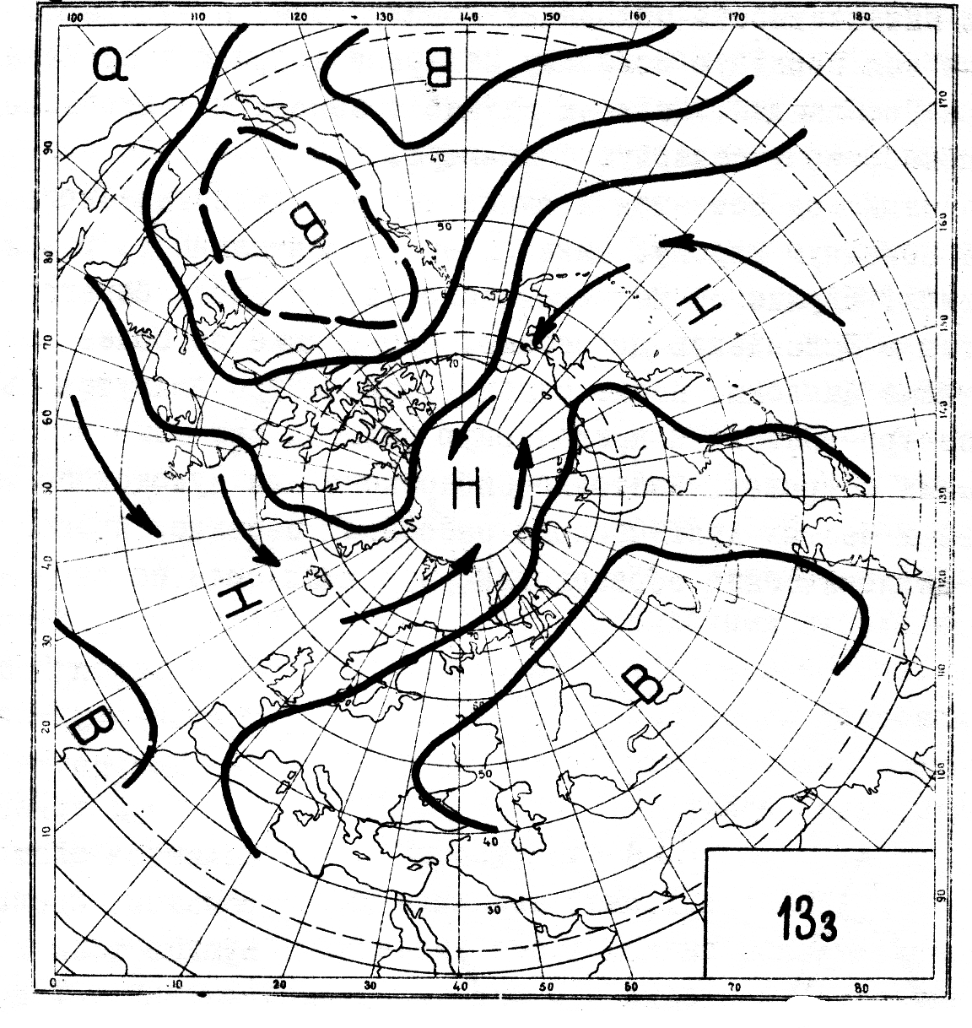
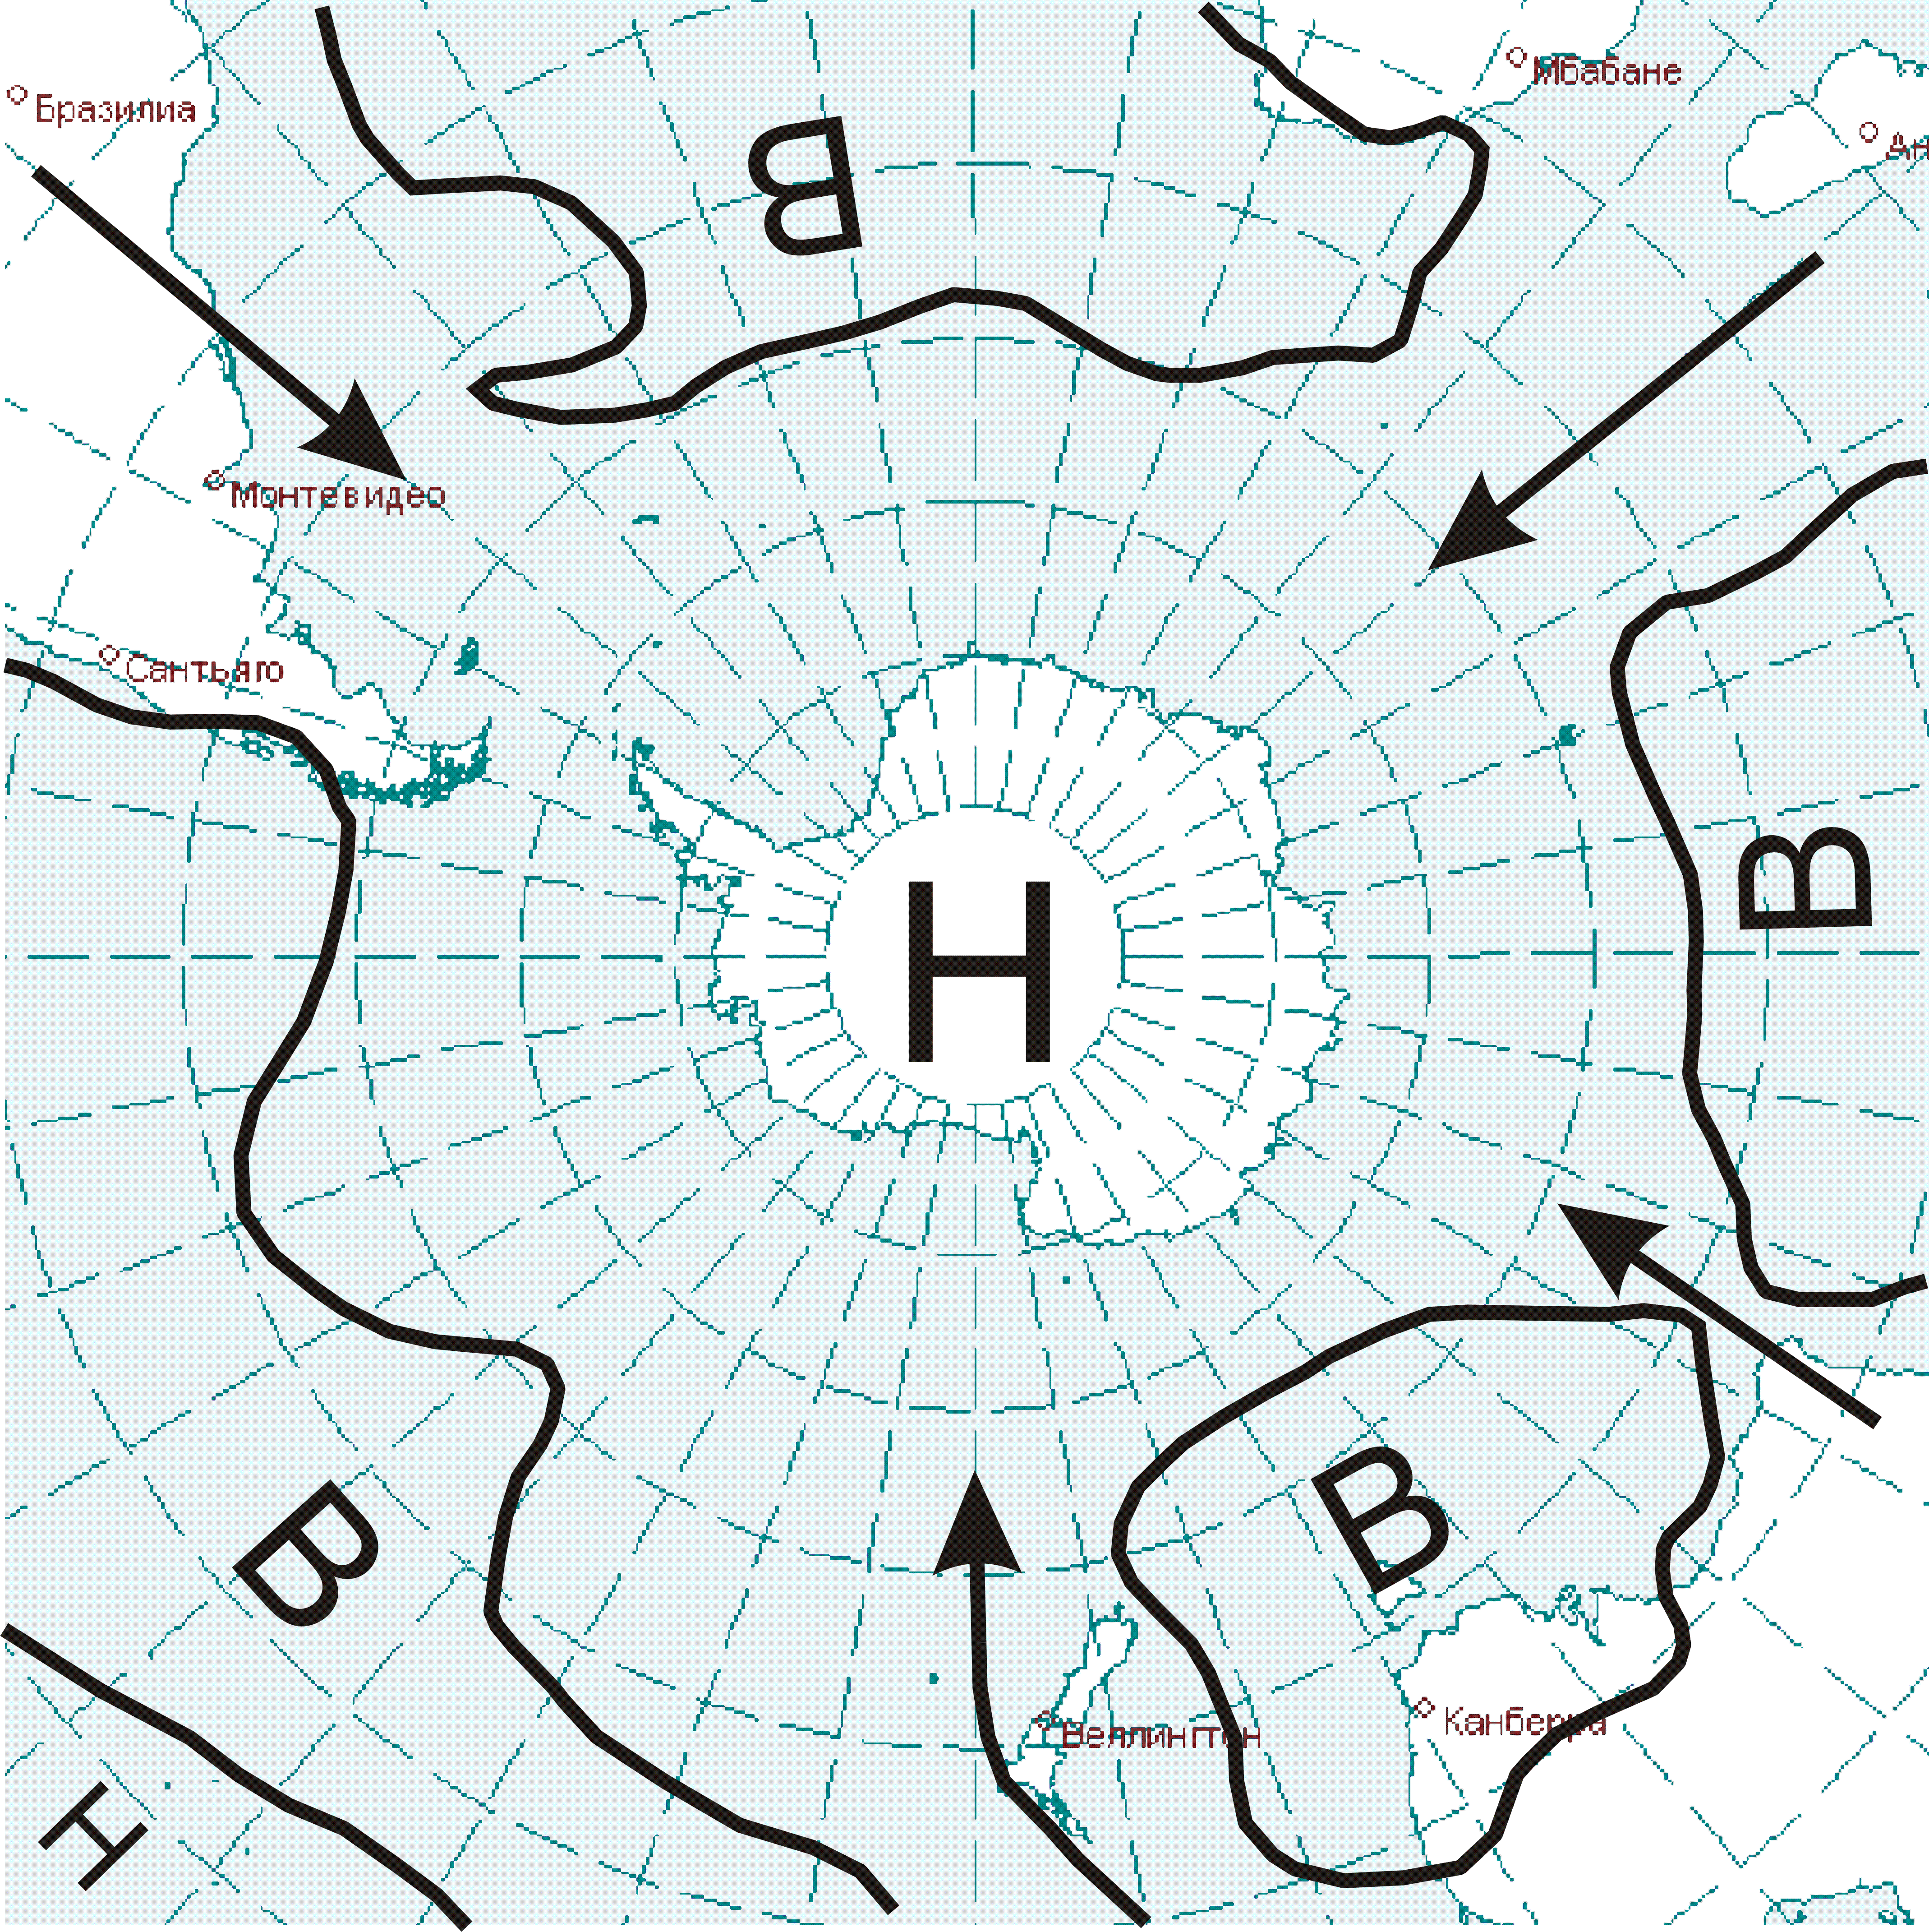
а)
б)
Рис. 2. Динамическая схема ЭЦМ 13з (зимний для Северного полушария): а) – Северное полушарие (по Б.Л. Дзердзеевскому), б) – Южное полушарие. Буква В означает высокое давление, буква Н – низкое. Стрелки показывают направление перемещения циклонов.

Slide 4
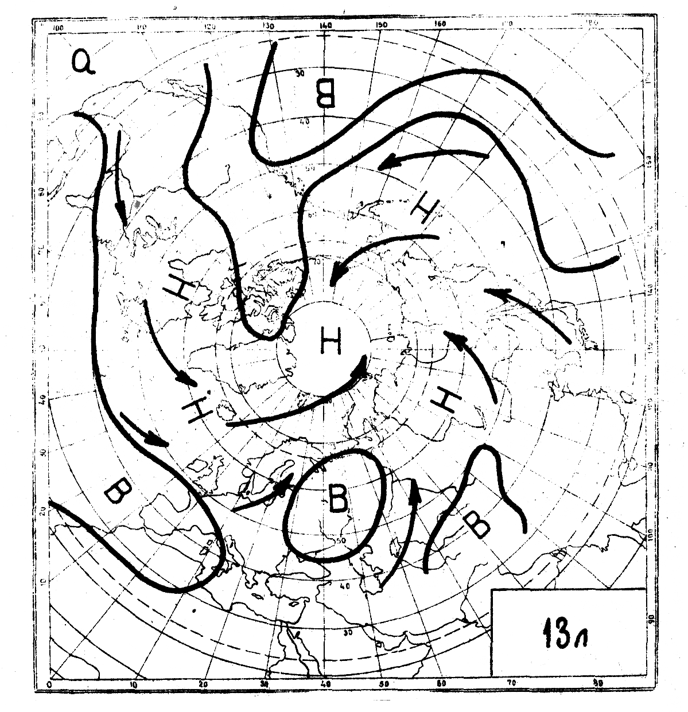
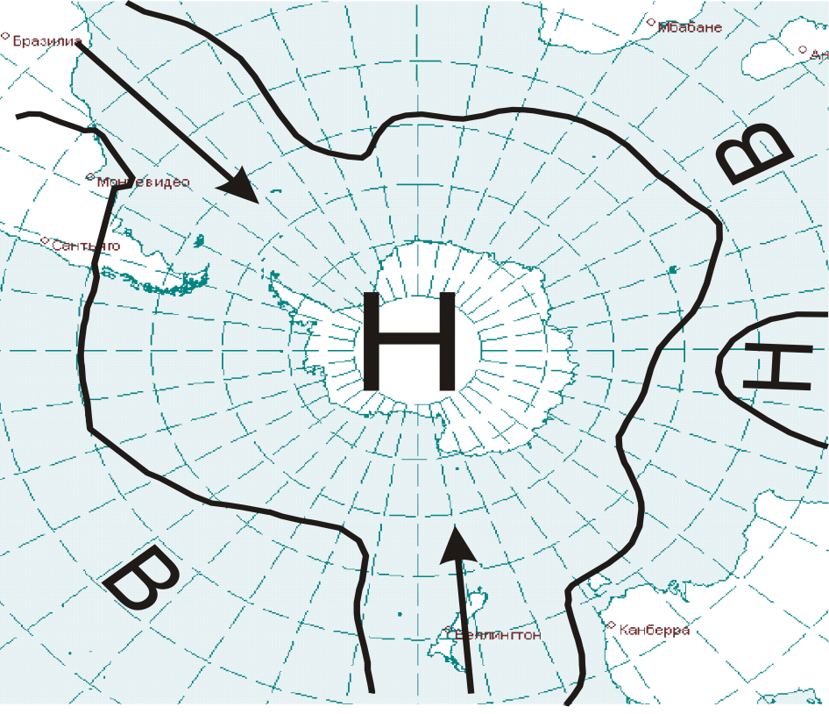
а)
б)
Рис. 3. Динамическая схема ЭЦМ 13л (летний для Северного полушария): а) – Северное полушарие (по Б.Л. Дзердзеевскому), б) – Южное полушарие.

Slide 5
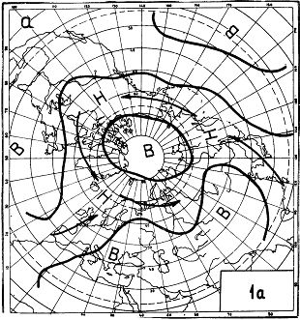
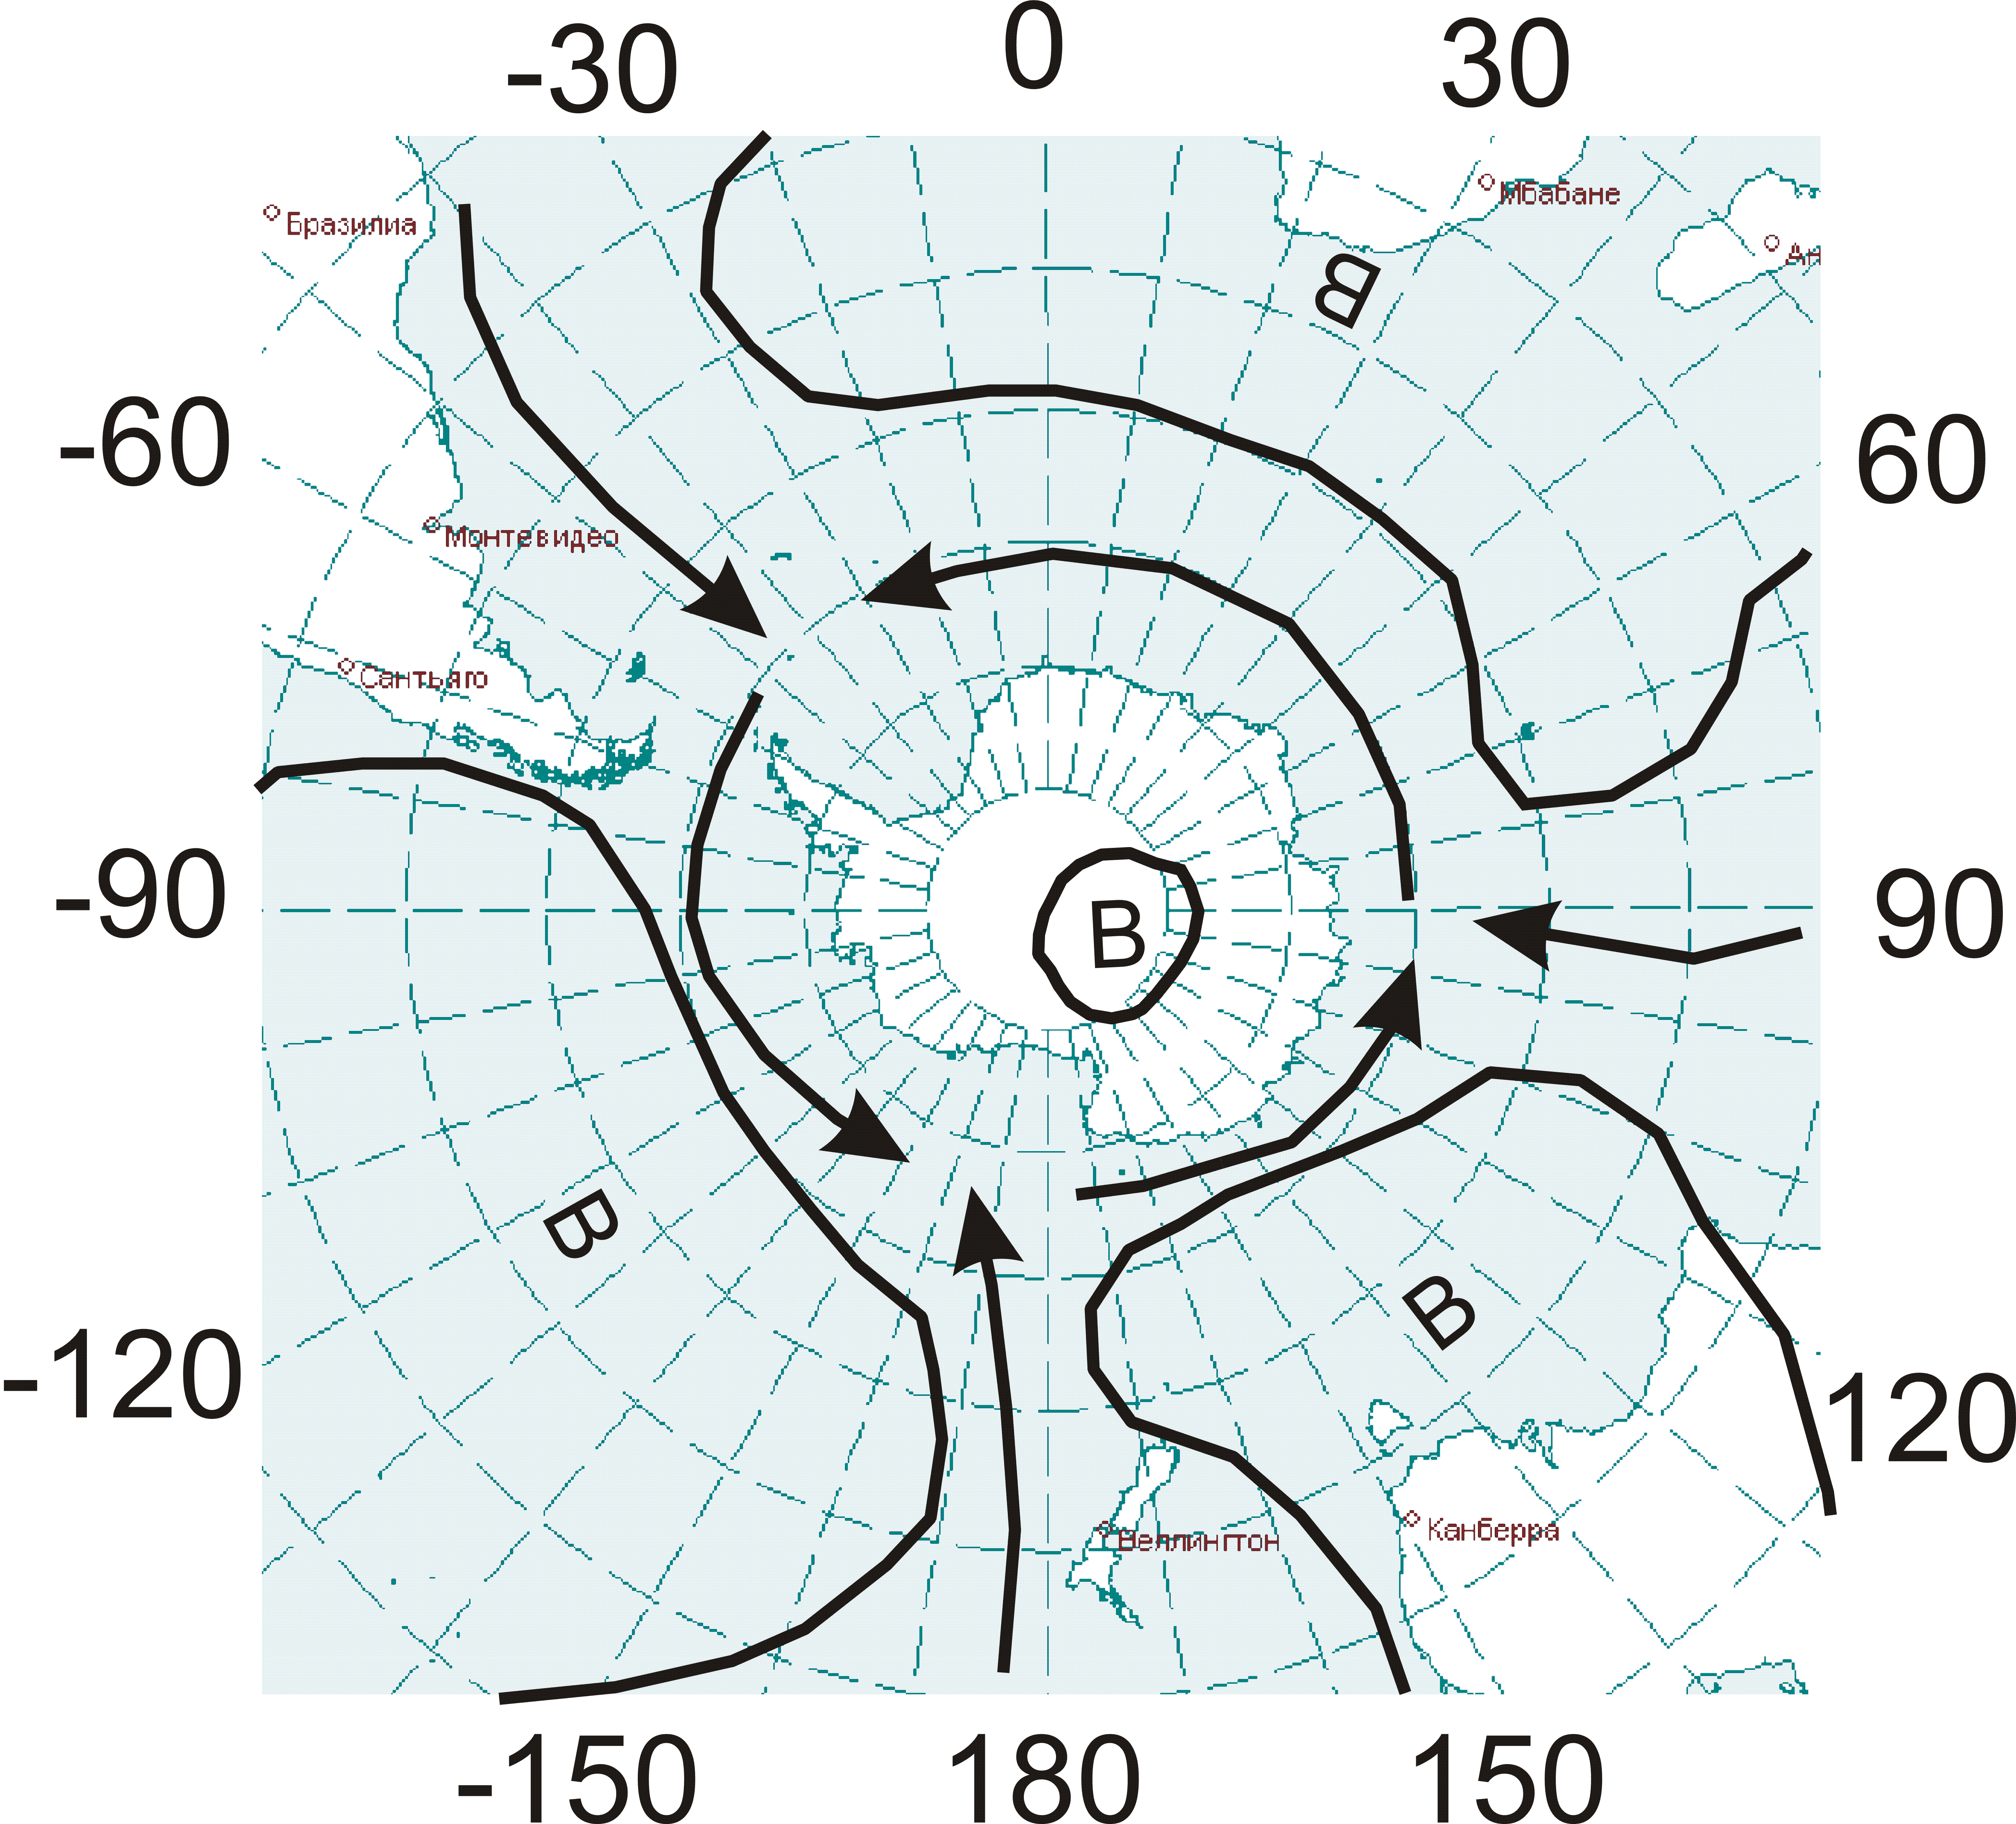
а)
б)
Рис. 4. Динамическая схема ЭЦМ 1а (зональная группа циркуляции, зимний для Северного полушария): а) – Северное полушарие (по Б.Л. Дзердзеевскому), б) – Южное полушарие.

Slide 6
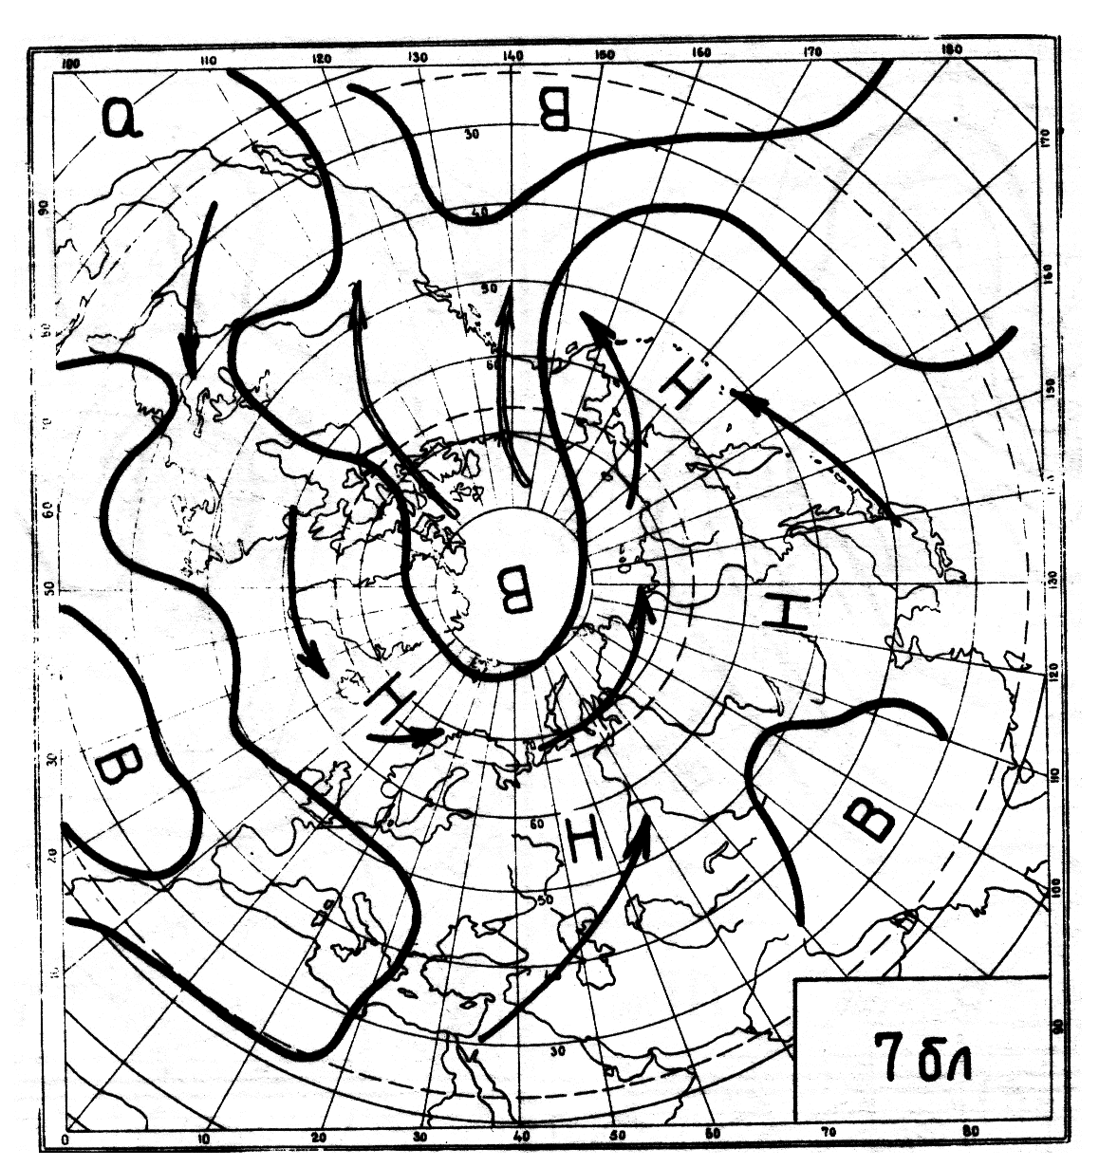
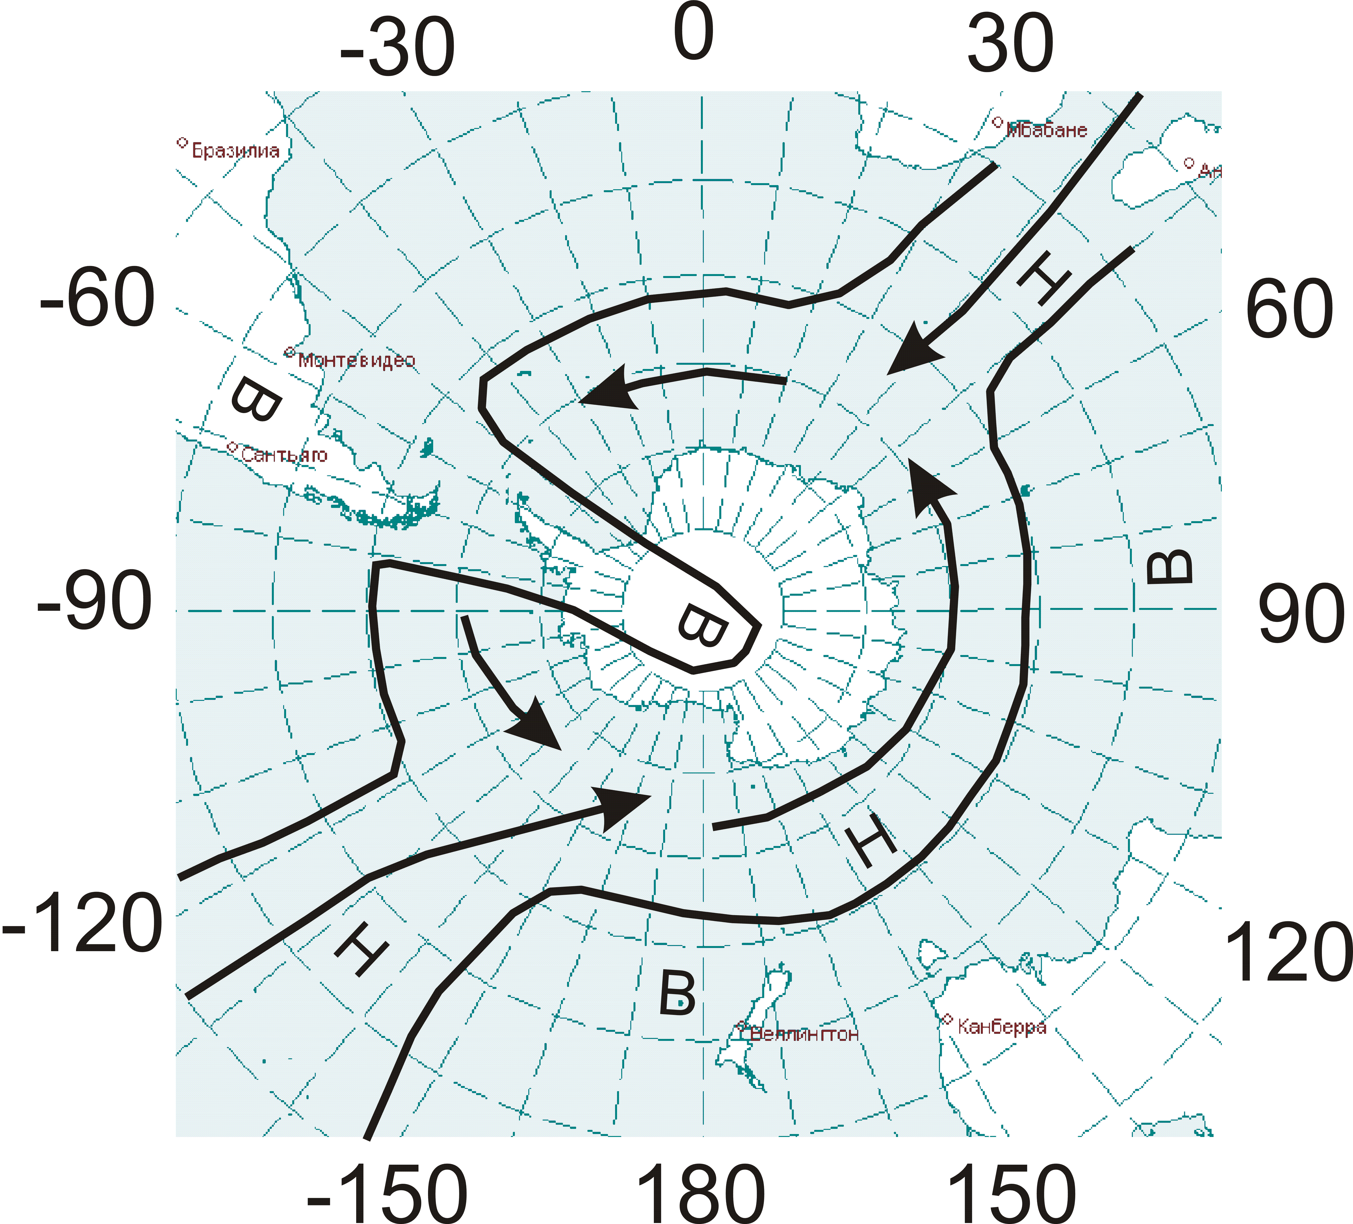
а)
б)
Рис. 5. Динамическая схема ЭЦМ 7бл (группа нарушения зональности, летний для Северного полушария): Стрелками, направленными из высоких широт в низкие, показаны траектории антициклонов (арктические/антарктические вторжения), из низких в высокие – вцход циклонов
а – Северное полушарие (по Б.Л. Дзердзеевскому), б – Южное полушарие .

Slide 7
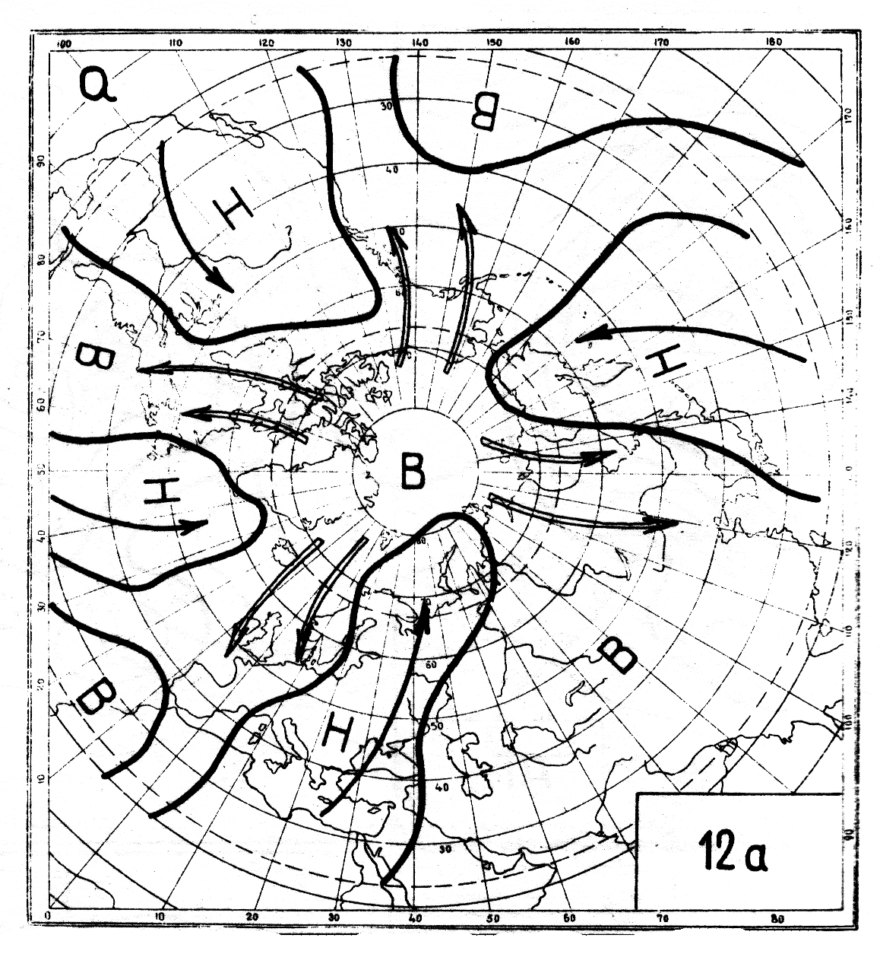
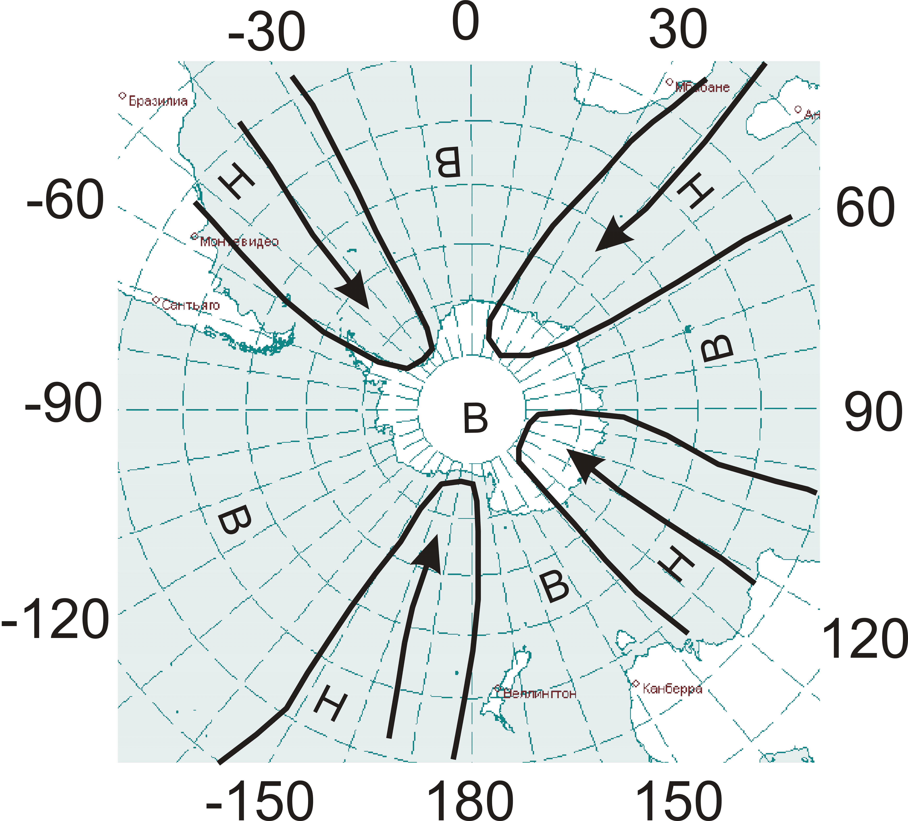
а)
б)
Рис. 6. Динамическая схема ЭЦМ 12а (группа блокирующих процессов, переходные сезоны): а – Северное полушарие (по Б.Л. Дзердзеевскому), б – Южное полушарие. )

Slide 8
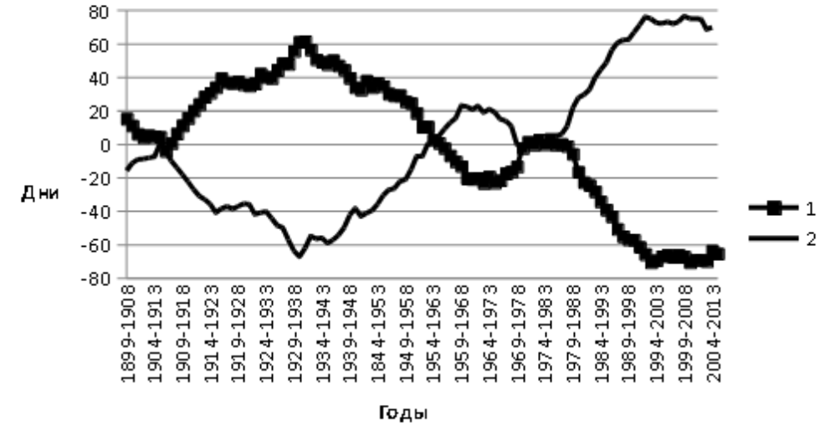
Рис. 7. Десятилетние скользящие средние отклонений суммарной годовой продолжительности групп циркуляции за 1899-2014 гг. от их средних за тот же период: 1-зональная циркуляция, 2-меридиональная циркуляция

Slide 9
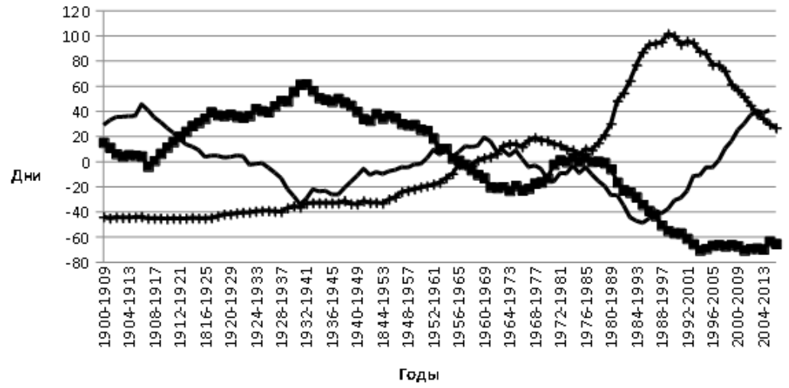
Рис. 8. Десятилетние скользящие средние отклонений суммарной годовой продолжительности групп циркуляции за 1899-2014 гг. от средней за те же годы: 1-зональная циркуляция, 2-блокирующие процессы, 3-выход циклонов из низких широт в высокие.

Slide 13
Рис 9. Продолжительность групп циркуляции по циркуляционным эпохам

Slide 14
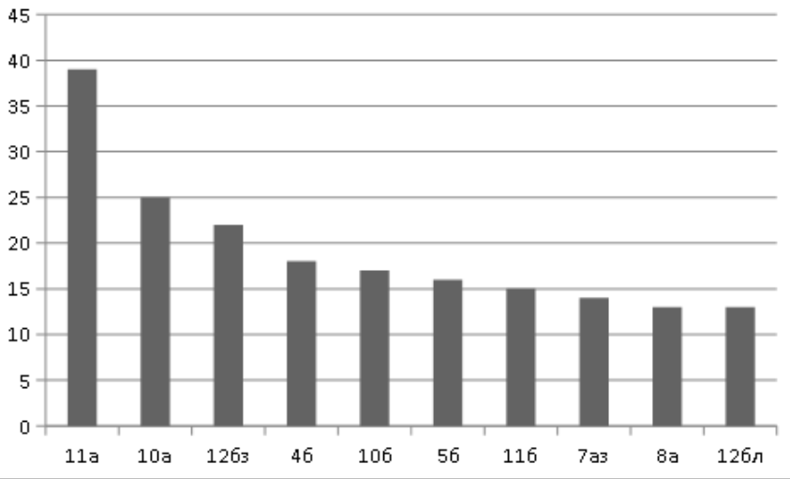
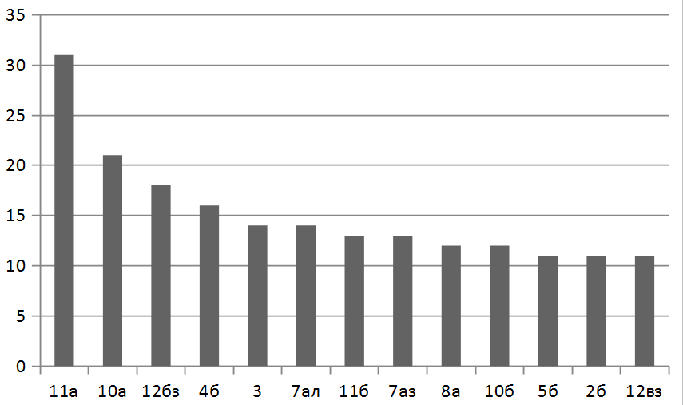
а)
б)

Slide 15
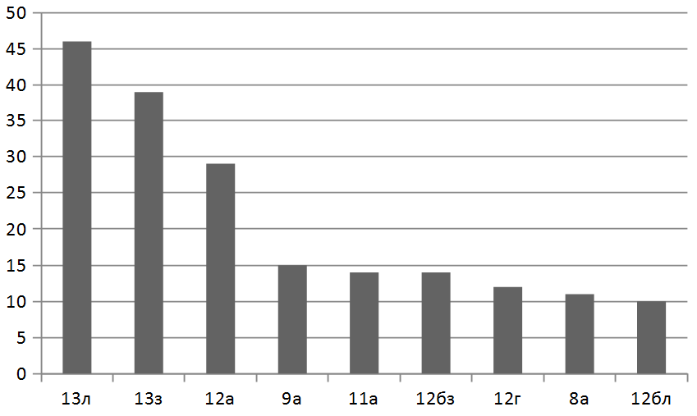
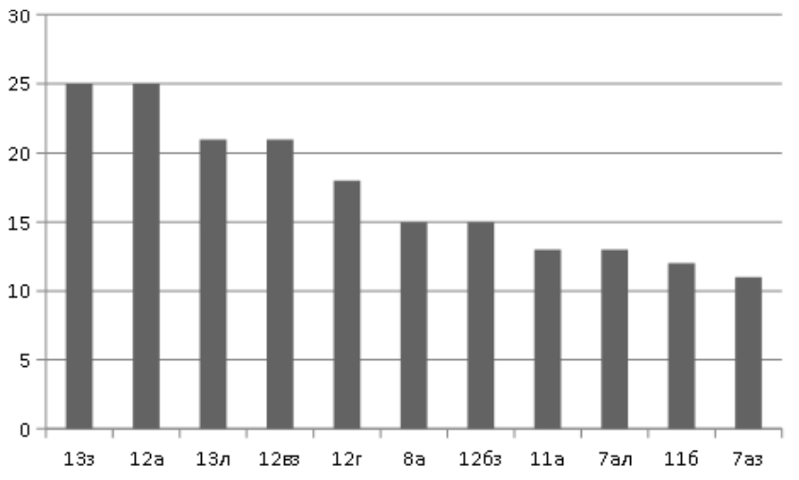
в)
г)

Slide 16
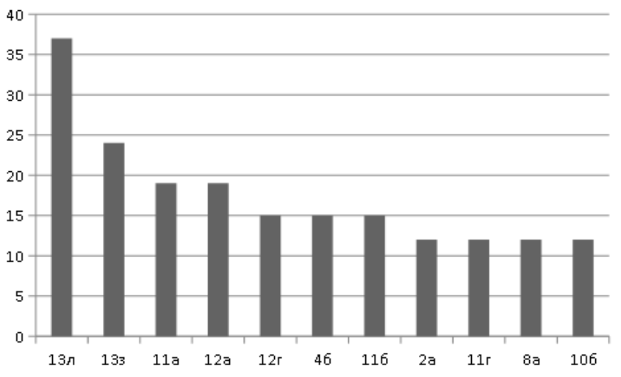
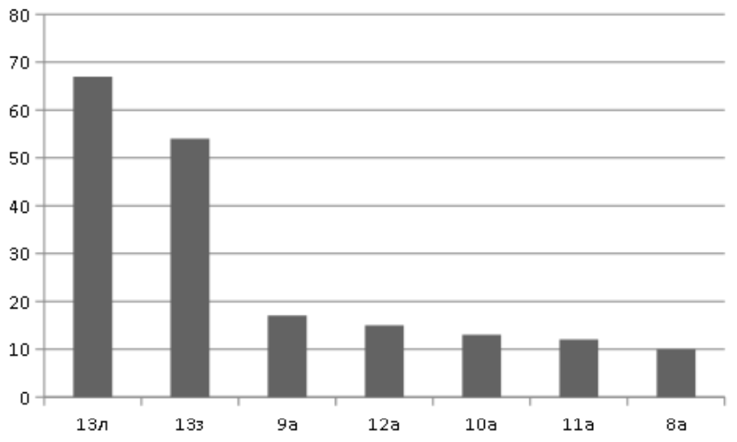
д)
е)

Slide 17
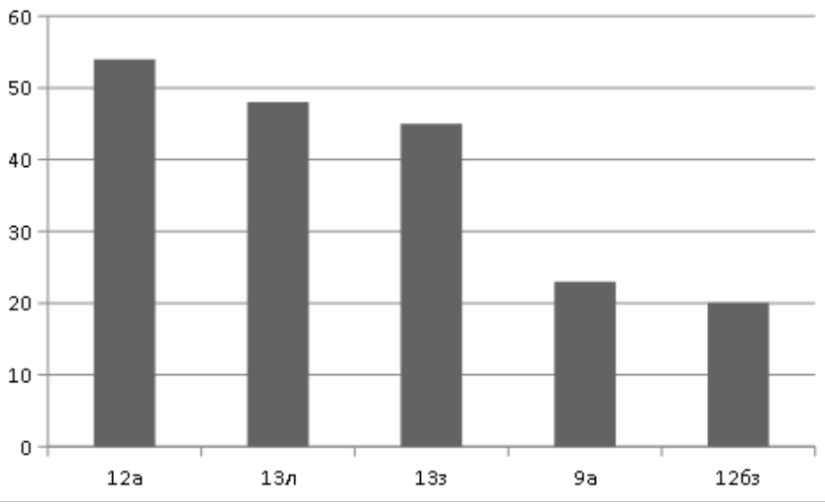
ж)
Рис. 10. Наиболее продолжительные ЭЦМ, сумма средних значений которых за указанное время составляет более полугода: а – первая циркуляционная эпоха, б – вторая эпоха, в – третья эпоха, г – 1957-1969 гг., д – 1970-1980 гг., е – 1981-1997 гг., ж – 1998-2014 гг.

Slide 18
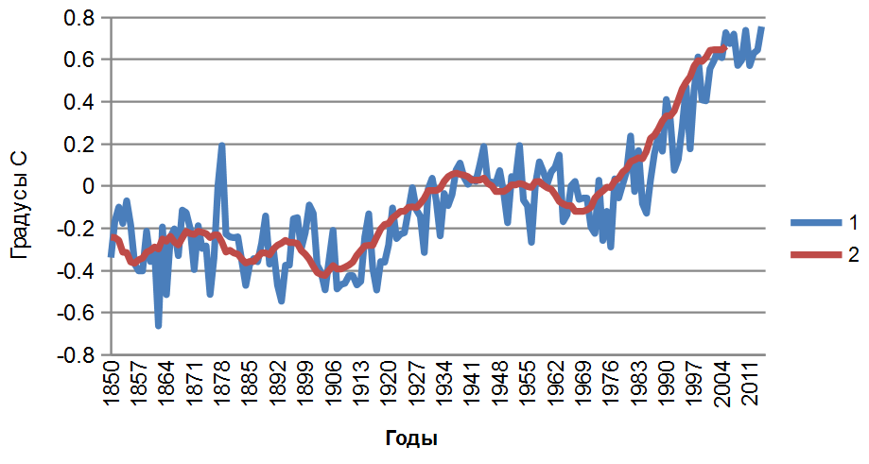
Рис.11. Отклонения среднегодовой температуры воздуха Северного полушария за 1850-2014 гг. от средней за 1961-1990 гг.

Slide 19
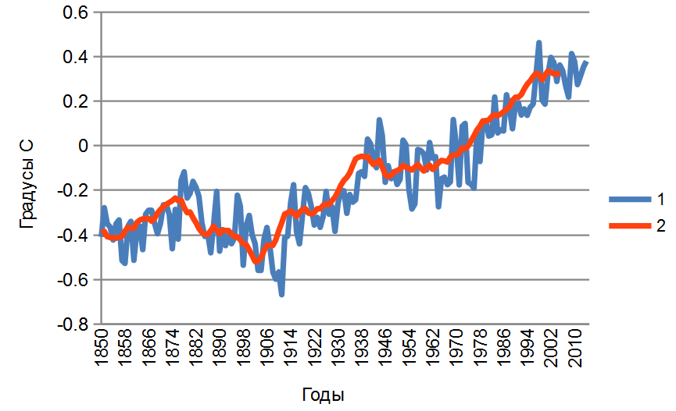
Рис.12. Отклонения среднегодовой температуры воздуха Южного полушария за 1850-2014 гг. от средней за 1961-1990 гг.

Slide 20
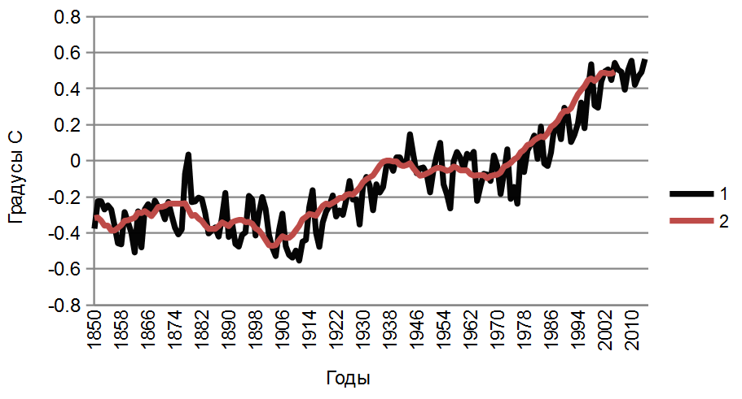
Рис.13. Отклонения среднегодовой глобальной температуры воздуха за 1850-2014 гг. от средней за 1961-1990 гг.

Slide 21
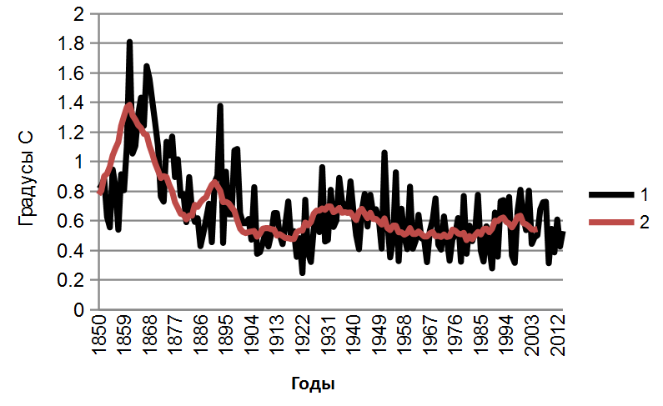
Рис. 14. Годовая амплитуда приповерхностной температуры воздуха Северного полушария, посчитанная как разность среднесуточной температуры самого теплого и самого холодного месяца.

Slide 22
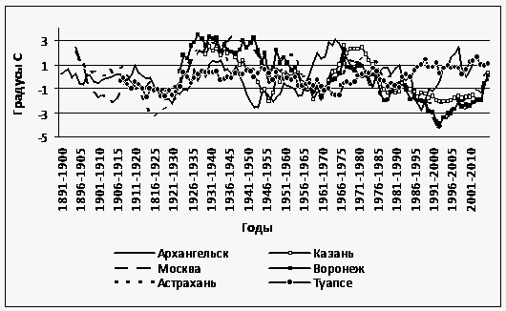
Рис. 15. Отклонения годовой амплитуды температуры воздуха от средней многолетней,

Slide 23
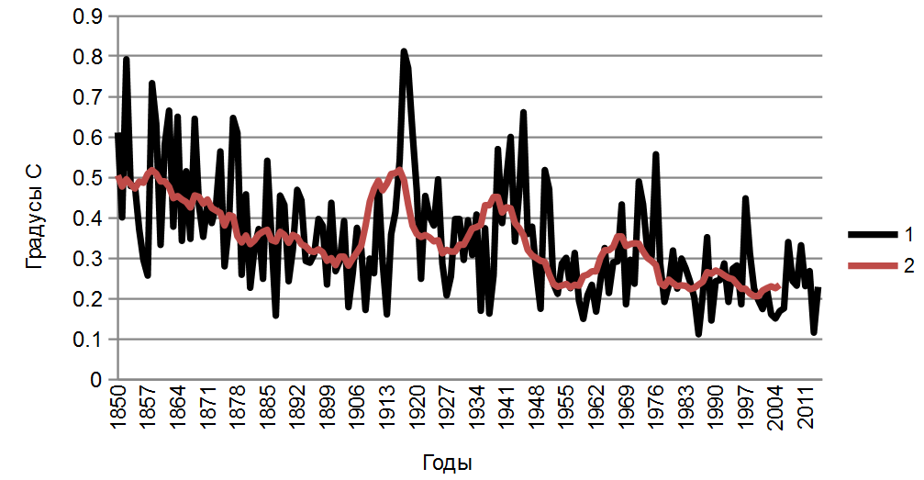
Рис. 16. Годовая амплитуда приповерхностной температуры воздуха Южного полушария, посчитанная как разность среднесуточной температуры самого теплого и самого холодного месяца.

Slide 24
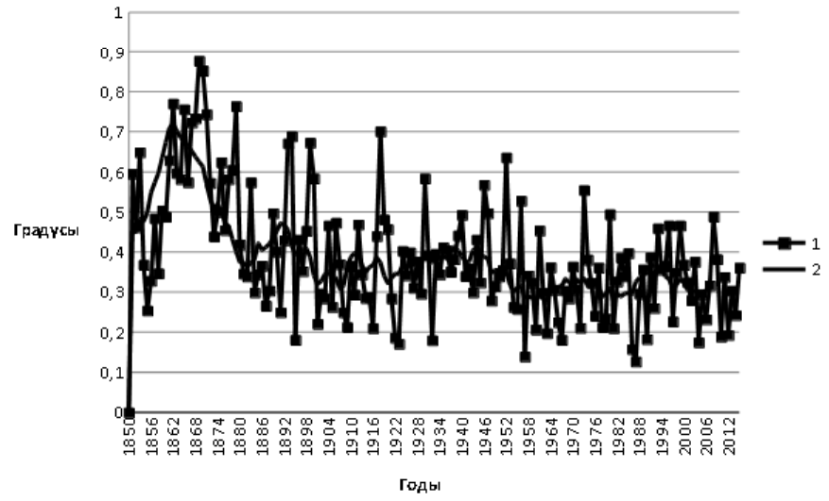
Рис. 17. Годовая амплитуда глобальной приповерхностной температуры воздуха, посчитанная как разность среднесуточной температуры самого теплого и самого холодного месяца.

Slide 25
Заключение
Разработка динамических схем ЭЦМ для Южного полушария позволяет анализировать глобальную циркуляцию атмосферы.
В развитии глобальной циркуляции атмосферы в 1899-2014 гг. отмечаются три циркуляционные эпохи: блокирующих процессов, зональная и выходов циклонов из низких широт в высокие, различающиеся преобладанием определённых макропроцессов.
Колебания глобальной среднегодовой приземной температуры воздуха соответствуют колебаниям глобальной циркуляции атмосферы.
Годовая амплитуда приземной глобальной температуры воздуха оказалась наибольшей в начале ХХ века, в период роста повторяемости блокирующих процессов и наибольшей продолжительности стационирования антициклонов над континентами. Наименьшей она оказалась в 1988 г., когда отмечался рост выхода циклонов из низких широт в высокие. В последние десятилетия снова наметился её рост.
Современный характер циркуляции атмосферы способствует увеличению повторяемости метеорологически обусловленных опасных природных процессов в разных регионах Земли, в том числе и возникновению одновременных ледовых катастроф в Арктике и Антарктике.

Slide 26
Спасибо за внимание

